Slide 1
第二章 数字图像处理基础
2.0 图像形成模型
2.1 图像数字化技术
2.2 数字图像类型
2.3 色度学基础与颜色模型
2.4 图像文件格式

Slide 2
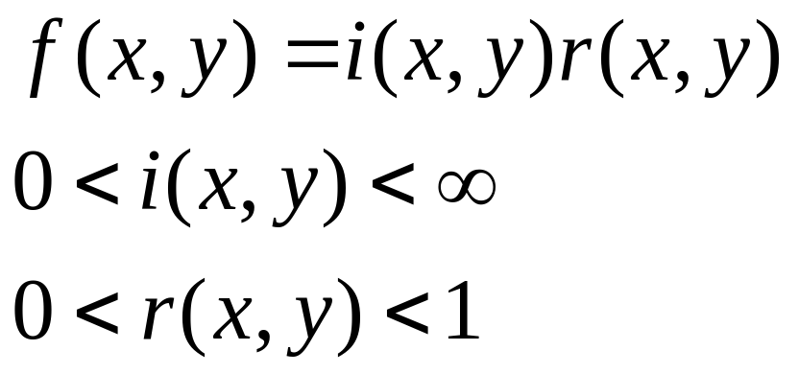
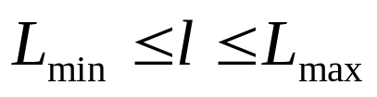
2.0 图像形成模型
在特定坐标(x,y)处，通过传感器转换获得的f值为一正的标量。
函数f(x,y)由(1)入射到观察场景的光源总量 (2)场景中物体反射光的总量组成。
单色图像在任何坐标(x₀,y₀)处的强度为图像在该处的灰度级 l＝f(x₀,y₀),显然有 ， 可以规定灰度级范围为[0,L-1]

Slide 3
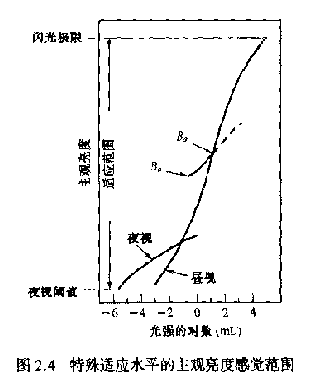
人眼对不同亮度的适应和鉴别能力
亮度适应范围: 10¹⁰量级
10⁻⁶ml 到 10⁴ml
实验表明,主观亮度是进入
眼睛亮度的对数函数
亮度适应现象:
人眼并不能同时在整个范围内
工作,而是利用改变整个灵敏
度来完成这一大变动的.
亮度适应级：视觉系统当前
的灵敏度级别

Slide 4
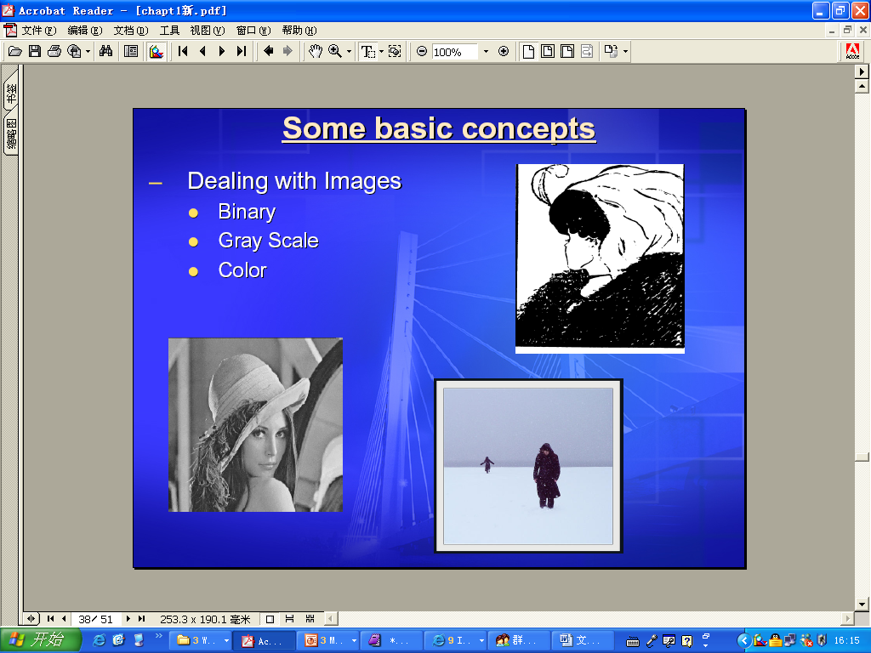
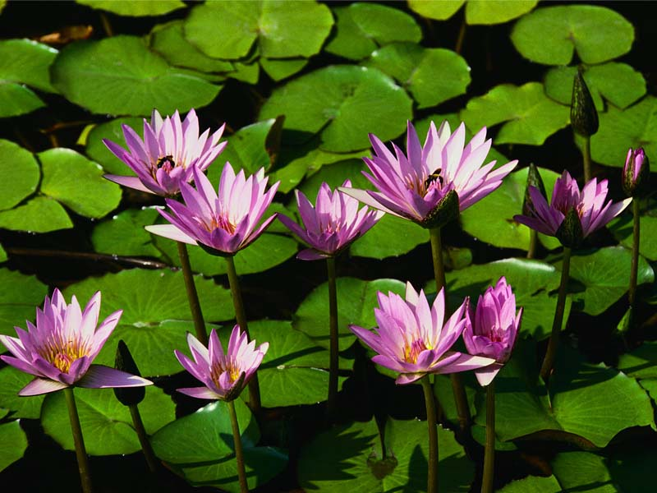
黑白图像
灰度图像
彩色图像

Slide 5
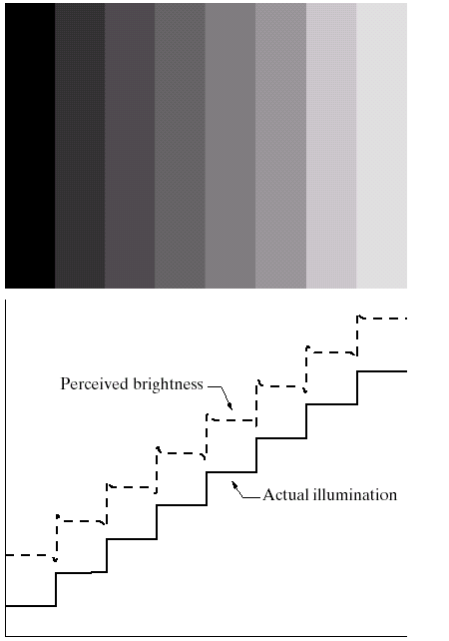
人眼感觉亮度并不是简单的强度函数
例1: 马赫带

Slide 6
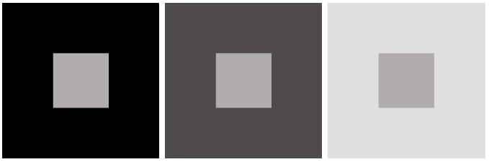
例2: 背景变亮,相同强度的方块变暗

Slide 7
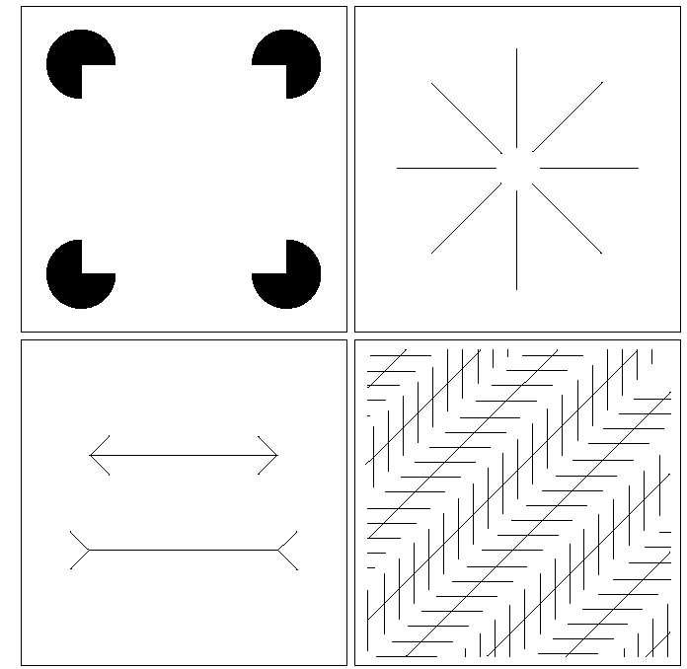
视觉错觉

Slide 8

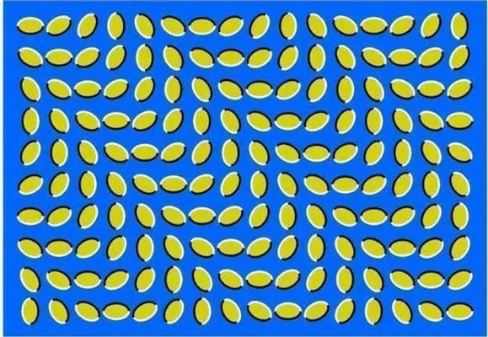

Slide 9
2.1 图像数字化技术
图像分类
  模拟图像和数字图像
  我们日常生活中见到的图像一般是模拟图像
  连续图像离散化，转换为数字图像

Slide 10
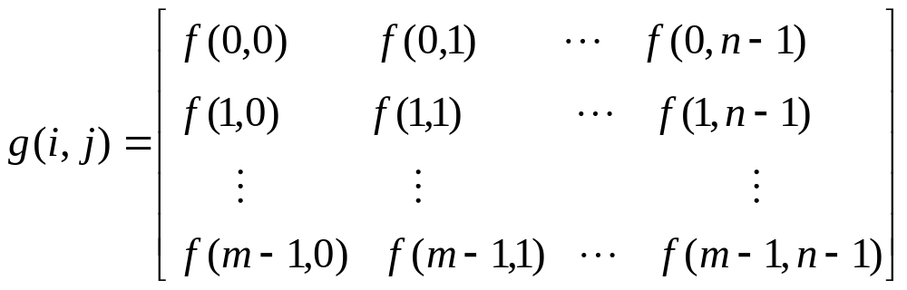
图像数字化：采样和量化
  设连续图像f(x, y)经数字化后，可以用一个离散量组成的矩阵g (i, j)（即二维数组）来表示。
  g (i, j)代表该点图像的光强度，0＜g (i, j)＜∞。
  如果是一幅彩色图像，各点的数值还应当反映色彩的变化，可用g(i, j, λ)表示，其中λ是波长。如果图像是运动的，即可表示为g (i, j, λ, t)。

Slide 11
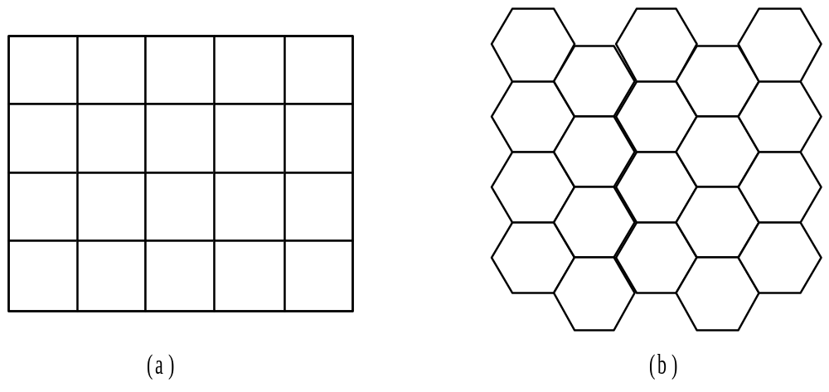
  数字化采样一般是按正方形点阵取样的，除此之外还有三角形点阵、正六边形点阵取样。如图2-1所示。
图2-1 采样网格
(a) 正方形网格; (b) 正六边形网格

Slide 12
2.1.1 采样
图像在空间上的离散化称为采样。
由于图像是一种二维分布的信息，需要先将二维信号变为一维信号，再对一维信号完成采样。
先垂直方向扫描，再水平方向扫描。
对运动图像，先要在时间轴上采样，然后是垂直和水平方向的采样。

Slide 13
对一幅图像采样时，若每行（即横向）像素为M个， 每列（即纵向）像素为N个，则图像大小为M×N个像素。
在进行采样时，采样点间隔的选取是一个非常重要的问题，它决定了采样后图像的质量，即忠实于原图像的程度。采样间隔的大小选取要依据原图像中包含的细微浓淡变化来决定。一般，图像中细节越多，采样间隔应越小。

Slide 14
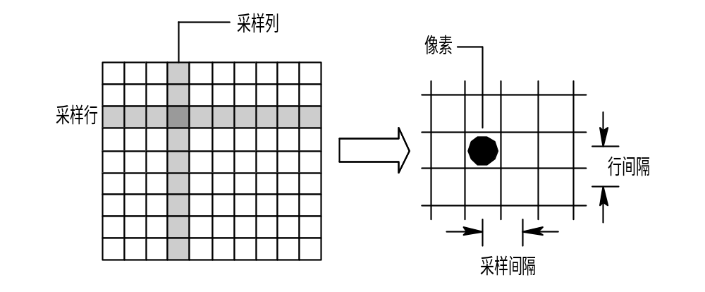
对一幅图像采样时，若每行像素为M个，每列像素为N个，则图像大小为M×N个像素。
采样间隔的大小选取要依据原图像中包含的细微浓淡变化来决定。图像中细节越多，采样间隔应越小。
采样
示意图

Slide 15
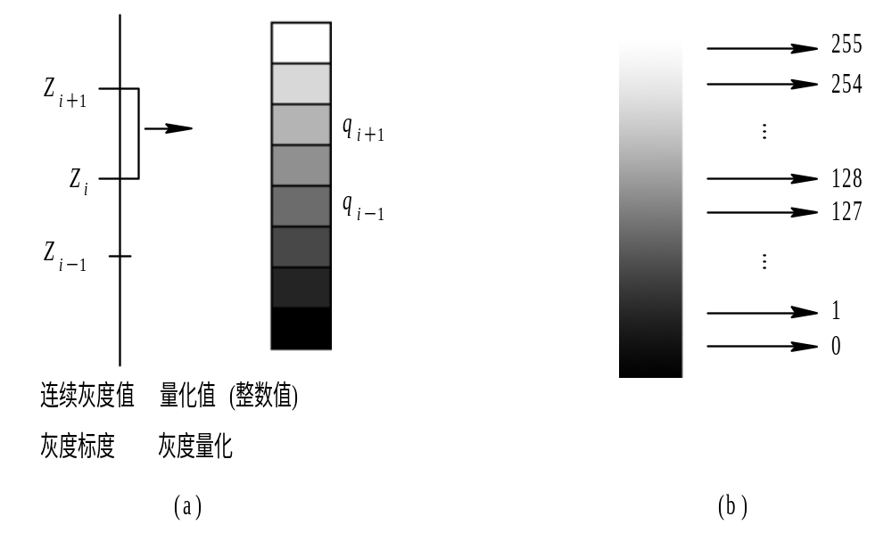
2.1.2 量化
灰度值从模拟量到离散量的转换称为图像灰度的量化。
图2-3 量化示意图
（a） 量化； (b) 量化为8 bit

Slide 16
灰度量化方法
  等间隔量化
    该方法也称为均匀量化或线性量化。简单、但不是最优的，可能会产生较大的量化误差。
  非等间隔量化
    非均匀量化的方法。依据一幅图像具体的灰度值分布的概率密度函数，按总的量化误差最小的原则来进行量化。实际中较少采用。

Slide 17


Slide 18


Slide 19
2.1.3 采样与量化参数的选择
意义
  影响图像质量
  影响图像的存储空间
  假定图像取M×N个样点，每个像素量化后的灰度二进制位数为Q，则存储一幅数字图像所需的二进制位数b＝M×N×Q。

Slide 20
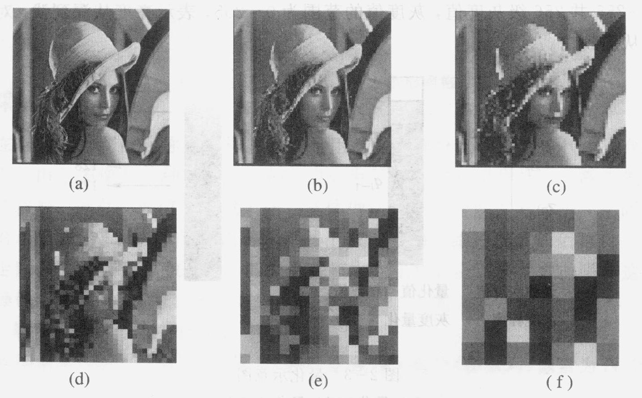
图2-4 不同采样点数对图像质量的影响
（a）原始图像(256×256)；（b）采样图像1(128×128)；
（c）采样图像2(64×64)； （d）采样图像3(32×32)；
（e）采样图像4(16×16)； （f）采样图像5(8×8)

Slide 21
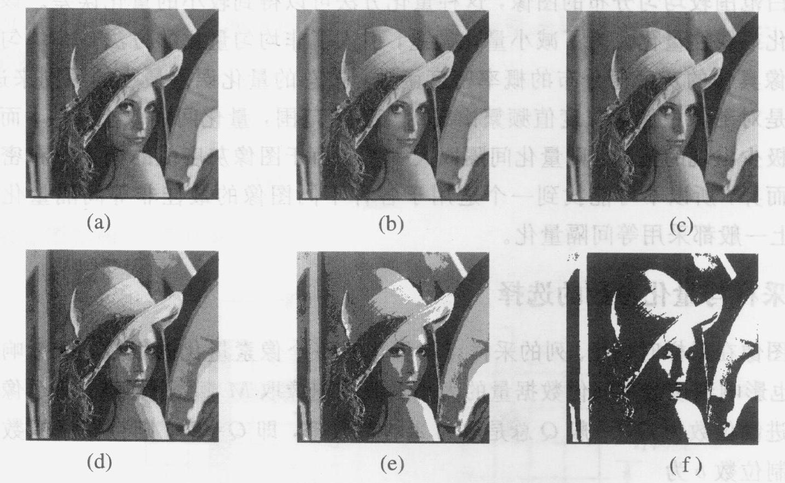
图2-5 不同量化级别对图像质量的影响
（a） 原始图像(256色)； （b） 量化图像1(64色)；
（c） 量化图像2(32色)； （d） 量化图像3(16色)；
（e） 量化图像4(4色)； （f） 量化图像5(2色)

Slide 22
当限定数字图像的大小时, 为了得到质量较好的图像可采用如下原则：
  对缓变的图像，应该细量化，粗采样，以避免假轮廓。
  对细节丰富的图像，应细采样，粗量化，以避免模糊（混叠）。
  对于彩色图像，按照颜色成分分别采样和量化。

Slide 23
2.1.4 图像数字化设备
组成
  采样孔：针对特定像素采样
  图像扫描机构：采样孔滑动
  光传感器：CCD，CMOS
  量化器：A/D
  输出存储装置：对量化结果以某种格式进行存储

Slide 24
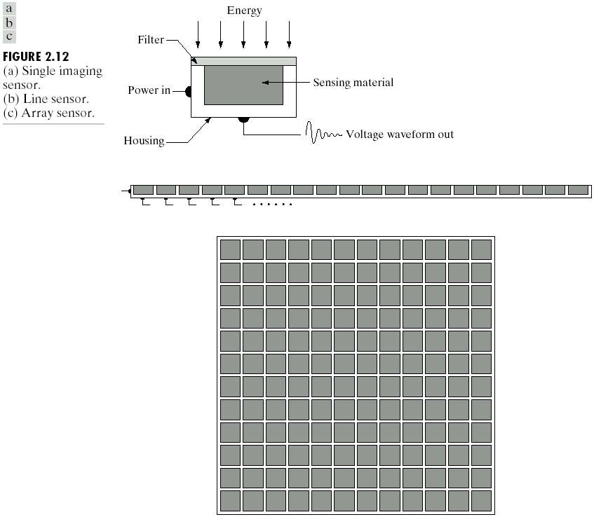

Slide 25
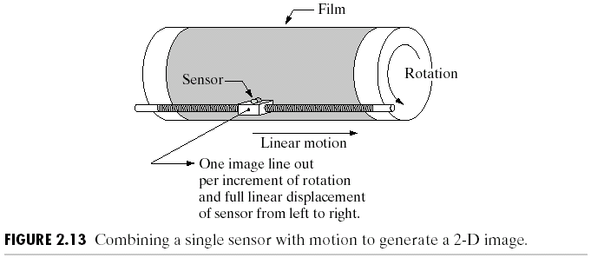
用单个传感器获取图像

Slide 26
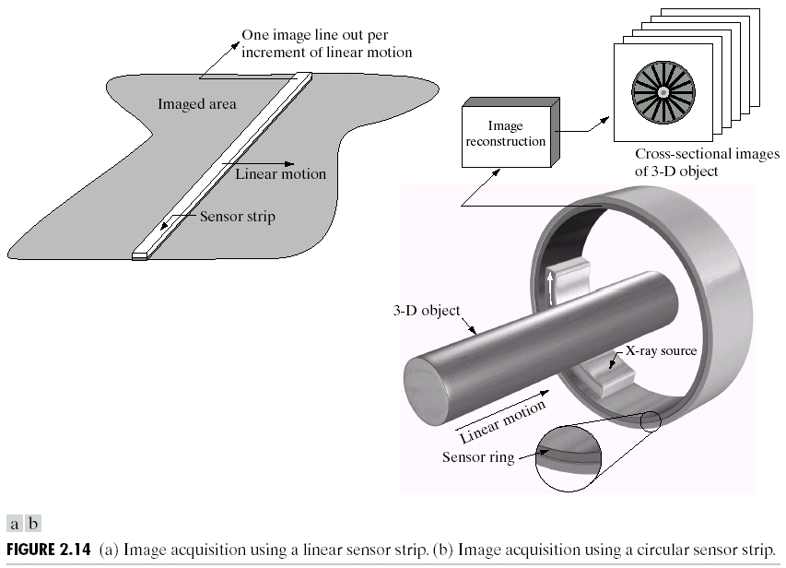
用带状传感器获取图像

Slide 27

用传感器阵列获取图像

Slide 28
性能指标
  像素大小
  采样间隔
  图像大小
  线性度
    对光强进行数字化时，灰度正比于图像亮度的实际精确程度是一个重要的指标。
  噪声

Slide 29
2.2 色度学基础与颜色模型
2.2.1 色度学基础
在计算机上显示一幅彩色图像时，每一个像素的颜色是通过三种基本颜色（即红、绿、蓝）合成的，即最常见的RGB颜色模型。要理解颜色模型， 首先应了解人的视觉系统。

Slide 30
三色原理
  在人的视觉系统中存在着杆状细胞和锥状细胞两种感光细胞。杆状细胞为暗视器官，锥状细胞是明视器官，在照度足够高时起作用，并能分别辨颜色。
  锥状细胞将电磁光谱的可见部分分为三个波段：红、绿、蓝。由于这个原因，这三种颜色被称为三基色。

Slide 31
  根据人眼的结构，所有颜色都可看作是三种基本颜色——R表示红（Red）、G表示绿（Green)和B表示蓝（Blue)按照不同的比例组合而成。
  为了建立标准，国际照度委员会(CIE)早在1931年就规定三种基本色的波长分别为R：700 nm，G：546.1 nm，B： 435.8 nm。

Slide 32
  人从物体感受的颜色由物体反射光决定。
  若所有反射的可见光波长均衡，则物体显示白色。
  有颜色的物体是因为吸收了其他波长的大部分能量，从而反射某段波长范围的光。
  没有颜色的光叫单色光，灰度级通常用来描述单色光的强度，其范围从黑到灰，最后到白。
  在原理上，如果可以开发出一种传感器，能够检测由一种电磁波谱发射的能量，就可以在那一段波长上对感兴趣的物体成像。

Slide 33
颜色的三个属性
  色调、 饱和度和亮度
    基于这三个基本属性，提出了一种重要的颜色模型HSI（Hue、 Saturation、 Intensity）。

Slide 34
2.2.2 颜色模型
面向诸如视频监视器、 彩色摄像机或打印机之类的硬件设备。最常用彩色模型是RGB模型。
面向以彩色处理为目的的应用，如动画中的彩色图形。最常用模型是HSI模型。
在印刷工业上和电视信号传输中，经常使用CMYK和YUV色彩系统。

Slide 35
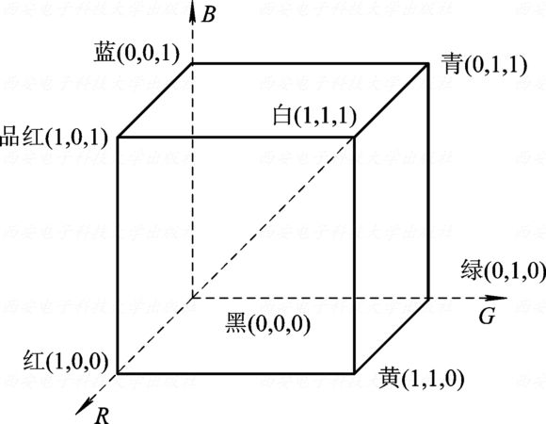
RGB模型
  三维空间中的一个点来表示一种颜色
  亮度值限定在［0, 1］。
  从黑到白的灰度值分布在这两个点的连线上，该线称为灰色线。

Slide 36
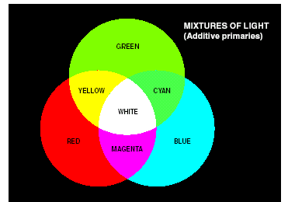
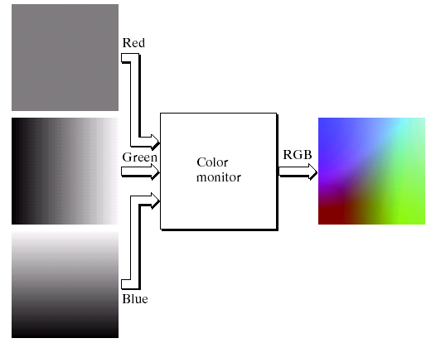

灰度和色彩

Slide 37
HSI模型
  反映了人的视觉系统观察彩色的方式。
  HSI模型中，H 表示色调，S 表示饱和度，I 表示亮度。
  这个模型的建立基于两个重要的事实：
    I 分量与图像的彩色信息无关；
    H和S分量与人感受颜色的方式是紧密相联的。
  适合借助人的视觉系统来感知彩色特性的图像处理算法。

Slide 38
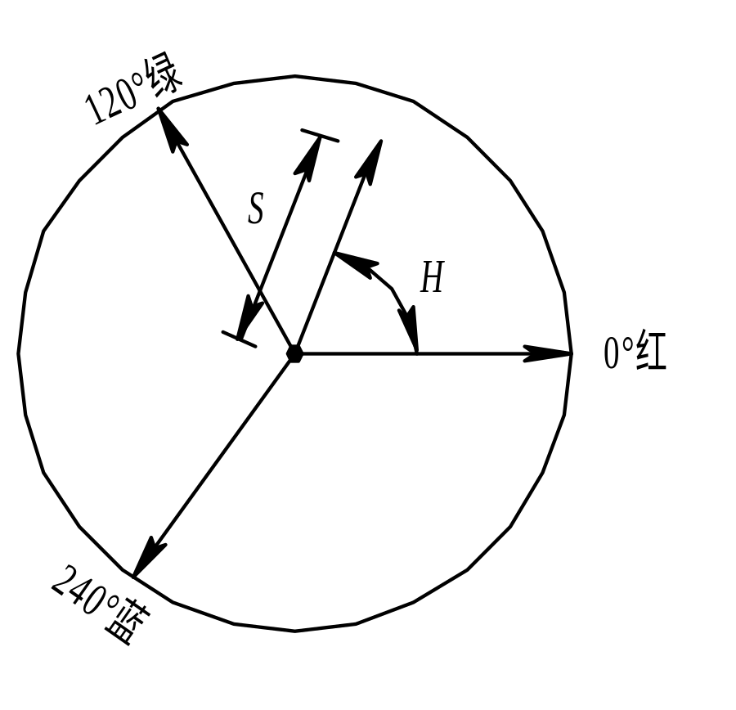
色相环描述色调和饱和度
饱和度是指一个颜色的鲜明程度，饱和度越高，颜色越深， 如深红，深绿。
饱和度参数是色环的原点（圆心）到彩色点的半径的长度。
由色相环可以看出，环的边界上纯的或饱和的颜色，其饱和度值为1。在中心是中性（灰色）阴影， 饱和度为0。

Slide 39
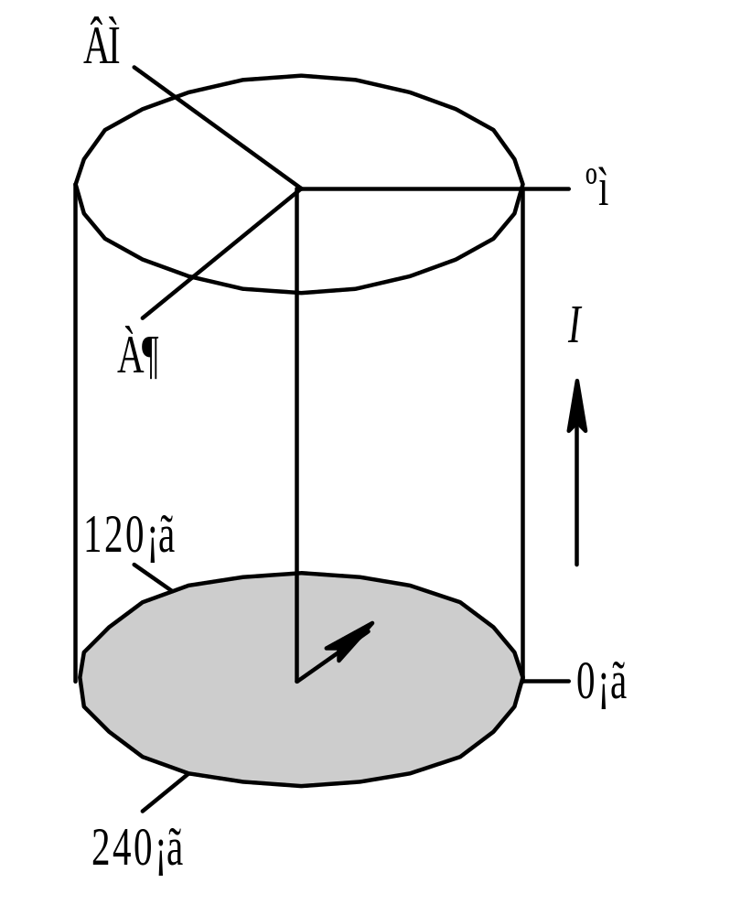
HSI模型的三个属性定义了一个三维柱形空间。灰度阴影沿着轴线从底部的黑变到顶部的白，具有最高亮度。最大饱和度的颜色位于圆柱上顶面的圆周上。

Slide 40
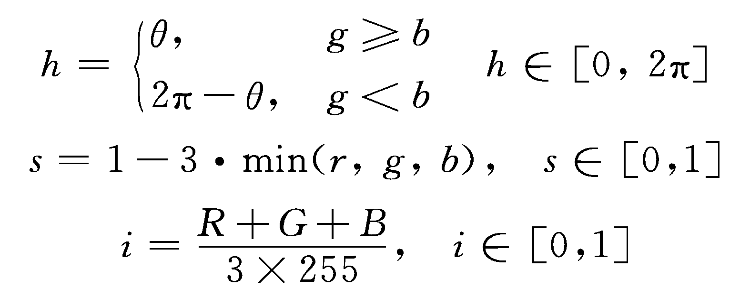
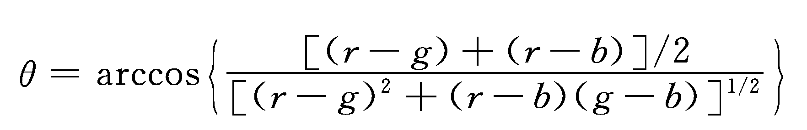
RGB转换到HSI

Slide 41
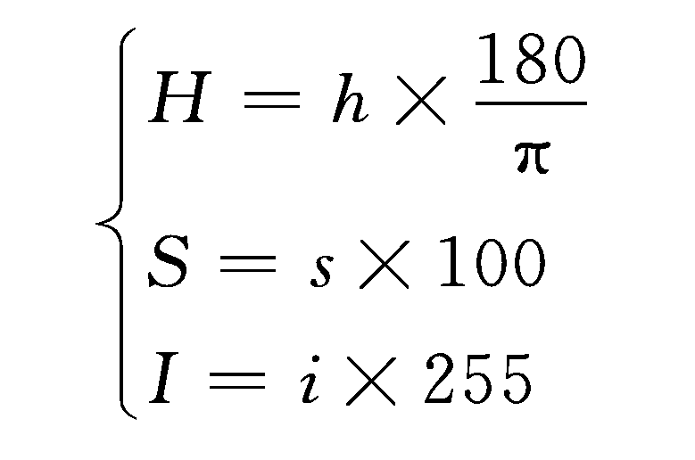
RGB转换到HSI
h值的范围为［0, 2π］， s值的范围为［0， 1］， i值的范围为［0， 1］ ， 为便于理解， 常将其转换为［0°, 360°］， ［0, 100］， ［0， 255］：

Slide 42
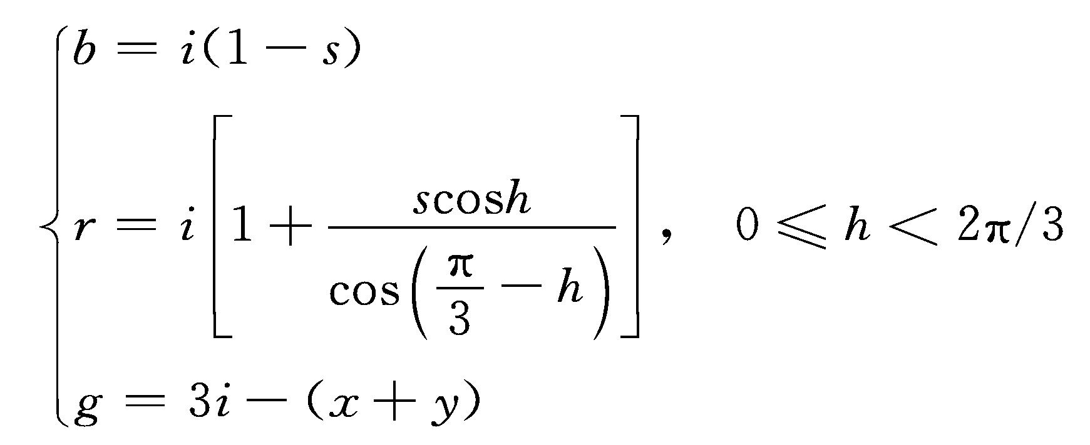
HSI转换到RGB

Slide 43
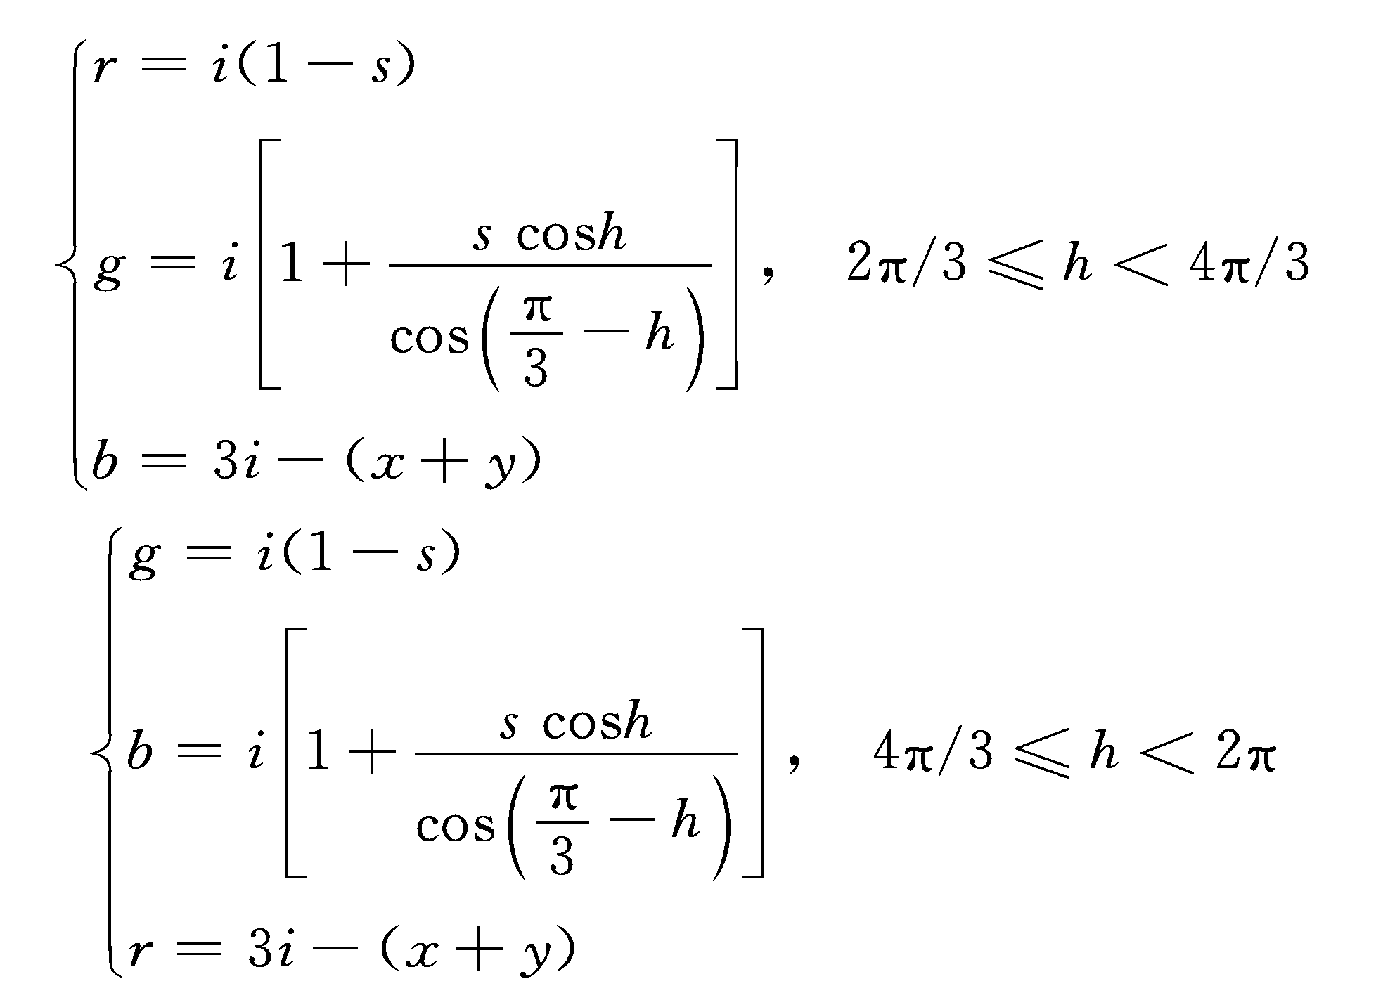

Slide 44
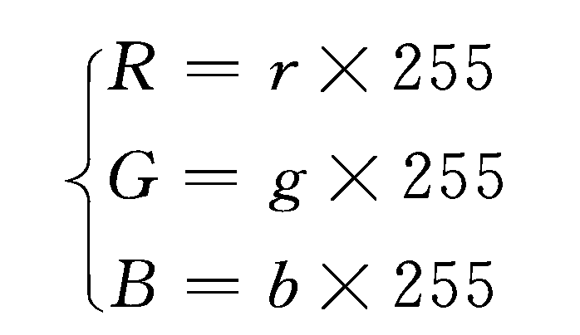
计算出的r、 g、 b值的范围为［0, 1］， 为便于理解与显示， 常将其转换为［0, 255］：

Slide 45
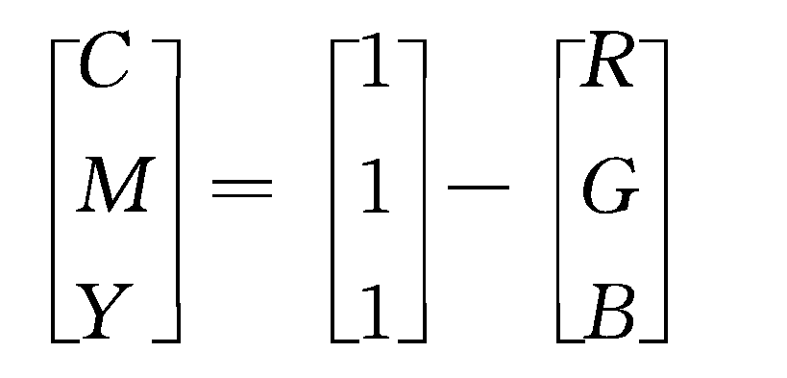
CMY表色系统
  CMY模式的原色为青色C、 品红色M、 黄色Y，青色吸收红光， 品红色吸收绿光， 黄色吸收蓝光。
  在实际应用中，由于黑色（Black）用量较大，印刷中往往直接用黑色墨水来产生黑色，从而节约青色、品红色、黄色3种墨水的用量。因此，常常用CMYK来表示CMY模型。
  在处理图像时，一般不用CMYK模式，主要是因为这种模式的文件大， 占用的磁盘空间和内存大。

Slide 46
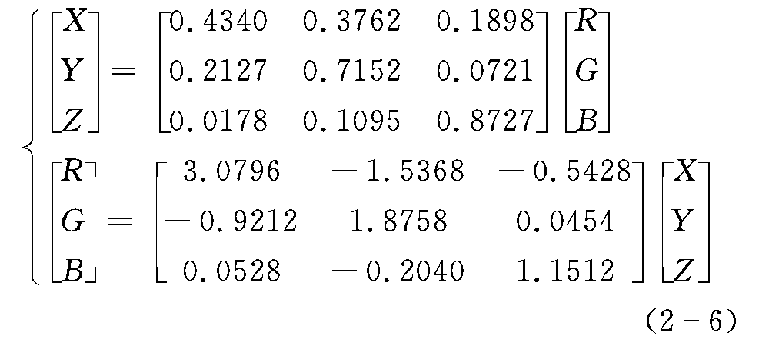
CIE XYZ模型
  CIE在1931年制定了XYZ模型
  X、 Y、 Z分别表示3种标准原色
  任意颜色 F=x · X + y · Y + z · Z ，x＋y＋z≡1

Slide 47
Lab表色系
  Lab颜色模型是CIE（国际照明委员会）于1976年推荐的设计成符合孟塞尔彩色系统的表色系。
  Lab颜色由亮度分量L 和a、 b两个色度分量组成。
  Lab颜色与设备无关。

Slide 48
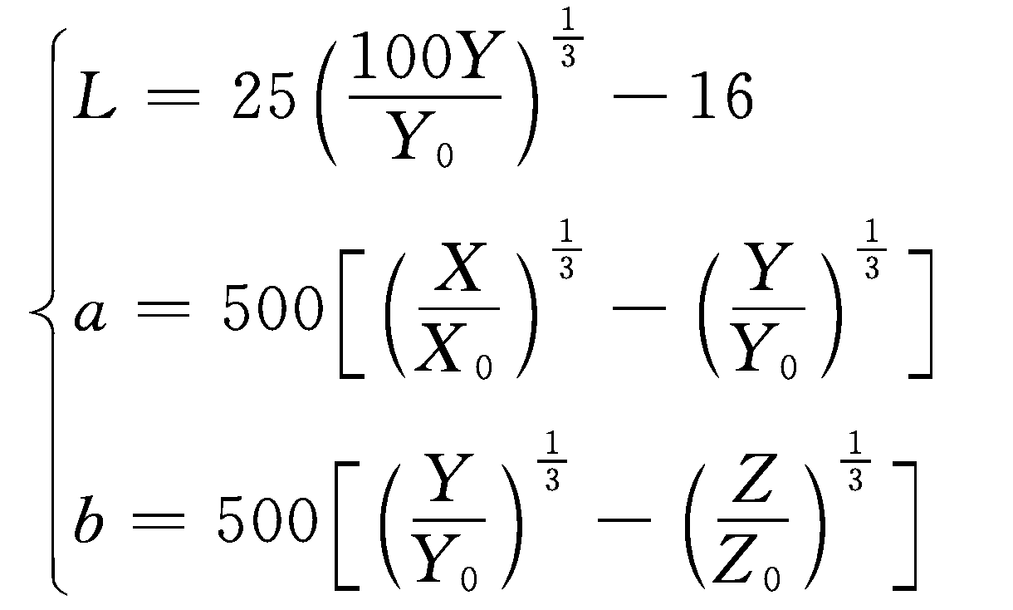
Lab模型与XYZ模型的转换公式
式中： X₀、 Y₀、 Z₀为标准白色对应的X、 Y、 Z值

Slide 49
YUV电视信号彩色坐标系统
  被欧洲电视系统所采用的一种颜色编码方法（属于PAL），主要用于优化彩色视频信号的传输，使其向后兼容老式黑白电视。
  与RGB视频信号传输相比，它最大的优点在于只需占用极少的带宽（RGB要求三个独立的视频信号同时传输）。
  PAL制式将R、G、B三色信号改组成Y、U、V信号， 其中Y信号表示亮度，U、V信号是色差信号。

Slide 50
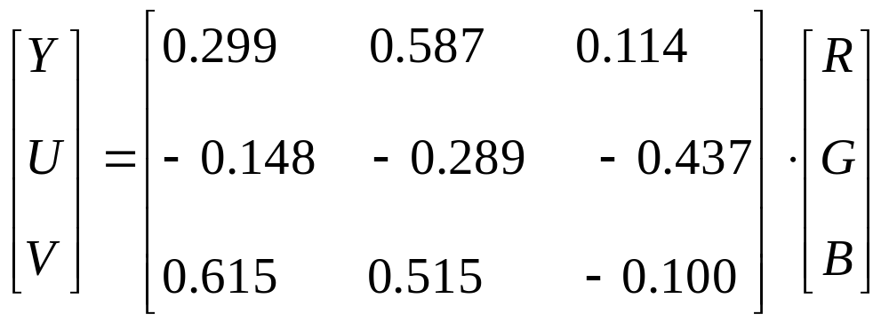
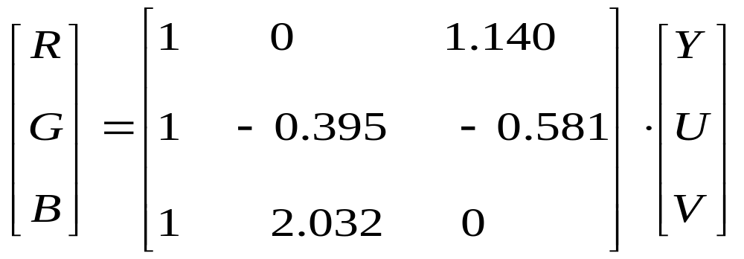
  YUV与RGB的变换关系

Slide 51
  RGB彩色图像变换为灰度图
    常用的图像变换，处理的数据量远小于彩色图像
    索引图像变换后可能产生新的颜色
    灰度图只有亮度信息，无颜色信息，可用Y表示

Slide 52
YCbCr模型
  YCbCr模型充分考虑了人眼视觉特性，可降低彩色数字图像存储量，是一种适合于彩色图像压缩的模型。
  YCbCr模型与YUV模型一样，由亮度Y、色差Cb、色差Cr构成。与YUV模型不同的是，在构造色差信号时，YCbCr充分考虑了RGB 3个分量在视觉感受中的不同重要性。

Slide 53
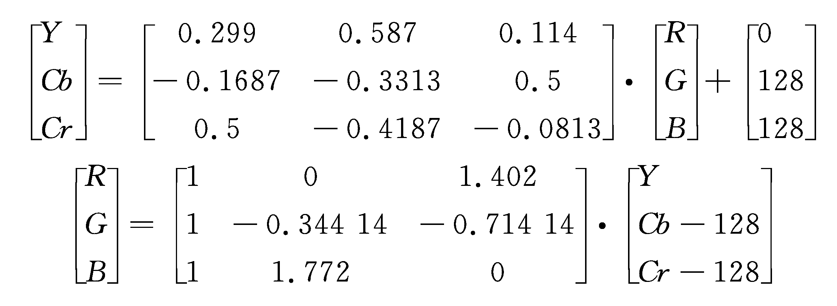
YCbCr与RGB之间的对应关系如下：

Slide 54
2.3 数字图像类型
图像分类
  矢量图和位图，位图也称为栅格图像。
矢量图的定义
  矢量图是用一系列绘图指令来表示一幅图。这种方法的本质是用数学公式描述一幅图像。图像中每一个形状都是一个完整的公式，称为一个对象。

Slide 55
矢量图的优点
  文件数据量很小。
  图像质量与分辨率无关。
矢量图的缺点
  不易制作色调丰富或色彩变化太多的图像，而且绘出来的图像不是很逼真，同时也不易在不同的软件间交换文件。

Slide 56
2.3.1 位图的定义与分类
定义
  通过许多像素点表示一幅图像，每个像素具有颜色属性和位置属性。
分类
  线画稿(LineArt)、灰度图像(GrayScale)、索引颜色图像(Index Color)和真彩色图像（True Color）。

Slide 57
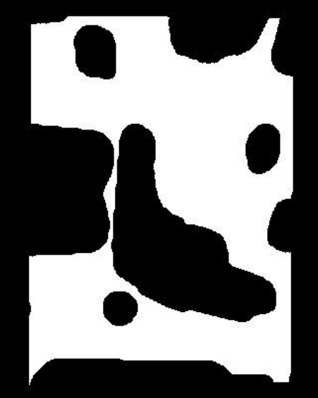
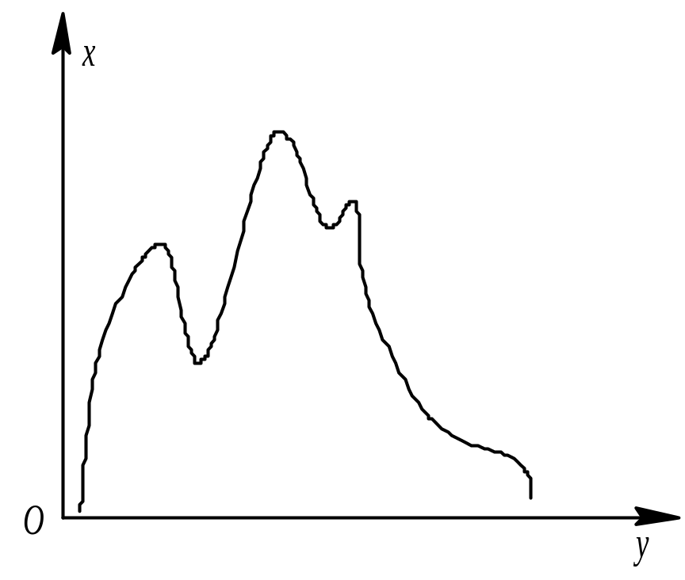
线画稿
  二值黑白图像。
线画稿图

Slide 58
灰度图像
  像素灰度级用8 bit表示，共256级灰度。
  黑为0级灰度，白为255级灰度。
  我们通常所说的黑白照片，其实是灰度图像。

Slide 59
索引图像
  对所有颜色建立索引表。
  适用于图像中颜色数量较少的情况。可以减少存储空间。
  对于颜色数量较多的情况，应采用真彩色图像的模式。

Slide 60
真彩色图像
  “真彩色”是RGB颜色的另一种流行的叫法。
  每一个像素由红、绿和蓝三个字节组成，每个字节为8 bit，表示0到255之间的不同的亮度值，这三个字节组合可以产生1670万种不同的颜色。

Slide 61
2.3.2 位图的有关术语
像素
  图像中的最小单位
点
  激光打印机
样点
  扫描仪

Slide 62
图像分辨率
  每英寸图像含有多少个点或像素，单位为dpi。300 dpi表示的就是该图像每英寸含有300个点。
屏幕分辨率
  显示器上每单位长度显示的像素或点的数量称为屏幕分辨率。如1024×768，1920×1080等。
打印机分辨率：dpi
扫描仪分辨率：dpi
分辨率类型
  光学分辨率（物理分辨率）、软件插值后的分辨率。

Slide 63
2.4 图像文件格式
文件的内容组成
  文件头
    文件类型、文件制作者、制作时间、版本号、文件大小等。
    可能还涉及图像文件的压缩方式和存储效率等。
  图像数据

Slide 64
2.4.1 BMP图像文件格式
BMP图像的构成（4部分）
  位图文件头
  位图信息头
  调色板
  实际位图数据

Slide 65
第一部分为位图文件头BITMAPFILEHEADER
  typedef struct tagBITMAPFILEHEADER{
    WORD bfType; //文件类型，必须是“BM”
    DWORD bfSize; //文件大小，包含文件头的大小
    WORD bfReserved1; //保留字
    WORD bfReserved2; //保留字
    DWORD bfOffBits; //从文件头到实际位图数据的偏
    //移字节数
  } BITMAPFILEHEADER;
  备注：长度为14个字节（WORD为无符号16位二进制整数，DWORD为无符号32位二进制整数）。
  注意：若直接使用上述结构体定义，其存储大小可能为16个字节（4字节对齐）。如何解决不一致问题？
#pragma pack(push)
#pragma pack(2)
…
#pragma pack(pop)
可以通过预编译指令强制该结构体按2字节对齐。

Slide 66
第二部分为位图信息头BITMAPINFOHEADER
  typedef struct tagBITMAPINFOHEADER{
    DWORD biSize; //该结构的长度，为40
    LONG biWidth; //图像宽度
    LONG biHeight; //图像高度
    WORD biPlanes; //位平面数，必须为1
    WORD biBitCount; //颜色位数，
    DWORD biCompression; //是否压缩
    DWORD biSizeImage; //实际位图数据占用的字节数
    LONG biXPelsPerMeter;//目标设备水平分辨率
    LONG biYPelsPerMeter;//目标设备垂直分辨率
    DWORD biClrUsed;//实际使用的颜色数
    DWORD biClrImportant;//图像中重要的颜色数
  } BITMAPINFOHEADER;

Slide 67
说明
  biBitCount
    1为二值，4为16色，8为256色，24为真彩色
  biCompression
    指定位图是否压缩，有效的值为BI_RGB，BI_RLE8，BI_RLE4，BI_BITFIELDS(都是一些Windows定义好的常量)。要说明的是，Windows位图可以采用RLE4，和RLE8的压缩格式，但用的不多。我们今后所讨论的只有第一种不压缩的情况，即biCompression为BI_RGB的情况。
  biClrUsed
    如果该值为零，则用到的颜色数为2的biBitCount次方种。

Slide 68
说明
  biSizeImage
    biSizeImage=LineBytes× biHeight
    LineBytes是行字节数。
      8位灰度图，1个字节存储1个像素信息。LineBytes表示大于或等于biWidth的，最接近4的整倍数。如果biWidth=240，则LineBytes=240；如果biWidth=241，LineBytes=244)。
      24位彩色图，3个字节存储1个像素信息。LineBytes表示大于或等于3*biWidth的，最接近4的整倍数。如果biWidth=240，则LineBytes=3*240；如果biWidth=241，LineBytes=大于等于3*241(723)的最小的能4整除的整数，即为724。

Slide 69
第三部分为调色板(Palette)
  可选项，只在需要调色板的情况下出现。
  调色板实际上是一个数组， 共有biClrUsed个元素。数组中每个元素的类型是一个RGBQUAD结构，占4个字节，其定义如下：
typedef struct tagRGBQUAD{
  BYTE rgbBlue; //该颜色的蓝色分量
  BYTE rgbGreen; //该颜色的绿色分量
  BYTE rgbRed; //该颜色的红色分量
  BYTE rgbReserved; //保留值
} RGBQUAD;

Slide 70
第四部分为实际的图像数据
  对于用到调色板的位图，图像数据就是该像素颜色在调色板中的索引值，对于真彩色图像，图像数据就是实际的R、G、B值。
  对于2色位图，用1位就可以表示该像素的颜色。
  对于16色位图，用4位可以表示一个像素的颜色。
  对于256色位图，1个字节刚好可以表示1个像素。
  对于真彩色位图，需要3个字节才能表示1个像素。

Slide 71
注意事项
  图像中每一行的字节数必须是4的整数倍，如果不是，则需要补齐。
  BMP文件的数据存放是从下到上，从左到右的。也就是说，从文件中最先读到的是图像最下面一行的左边第一个像素，然后是左边第二个像素，接下来是倒数第二行左边第一个像素，左边第二个像素。依次类推，最后得到的是最上面一行的最右边的一个像素。

Slide 72
2.4.2 其他文件格式
JPEG图像格式
  由ISO和CCITT为静态图像所建立的第一个国际数字图像压缩标准。
  主要是为了解决专业摄影师所遇到的图像信息过于庞大的问题。
  具有高压缩比和良好的图像质量。
  广泛应用于多媒体和网络程序中。JPEG和GIF成为HTML语法选用的图像格式。
  有损压缩格式。

Slide 73
TIF图像文件格式
  现存图像文件格式中最复杂的一种，它提供存储各种信息的完备的手段，是目前流行的图像文件交换标准之一。
  常用于专业的图书出版机构。
GIF图像文件格式
  目的是在不同的系统平台上交流和传输图像。
  在Web及其他联机服务上常用的一种文件格式，用于超文本标记语言(HTML)文档中的索引颜色图像， 但图像最大不能超过64 M，颜色最多为256色。

Slide 74
PCX文件
  结构较简单，存取速度快，压缩比适中，适合于一般软件的使用。
  支持RGB、索引颜色、灰度和位图颜色模式。支持 RLE 压缩方法， 图像颜色的位数可以是 1、 4、8 或 24。
PBM、 PGM、 PPM文件
  可交换式位图(灰度、像素)映射文件格式， 通常作为各种图像格式文件之间的转换平台。

